Slide 1

Las Partes del cuerpo
Notes:
<number>

Slide 2
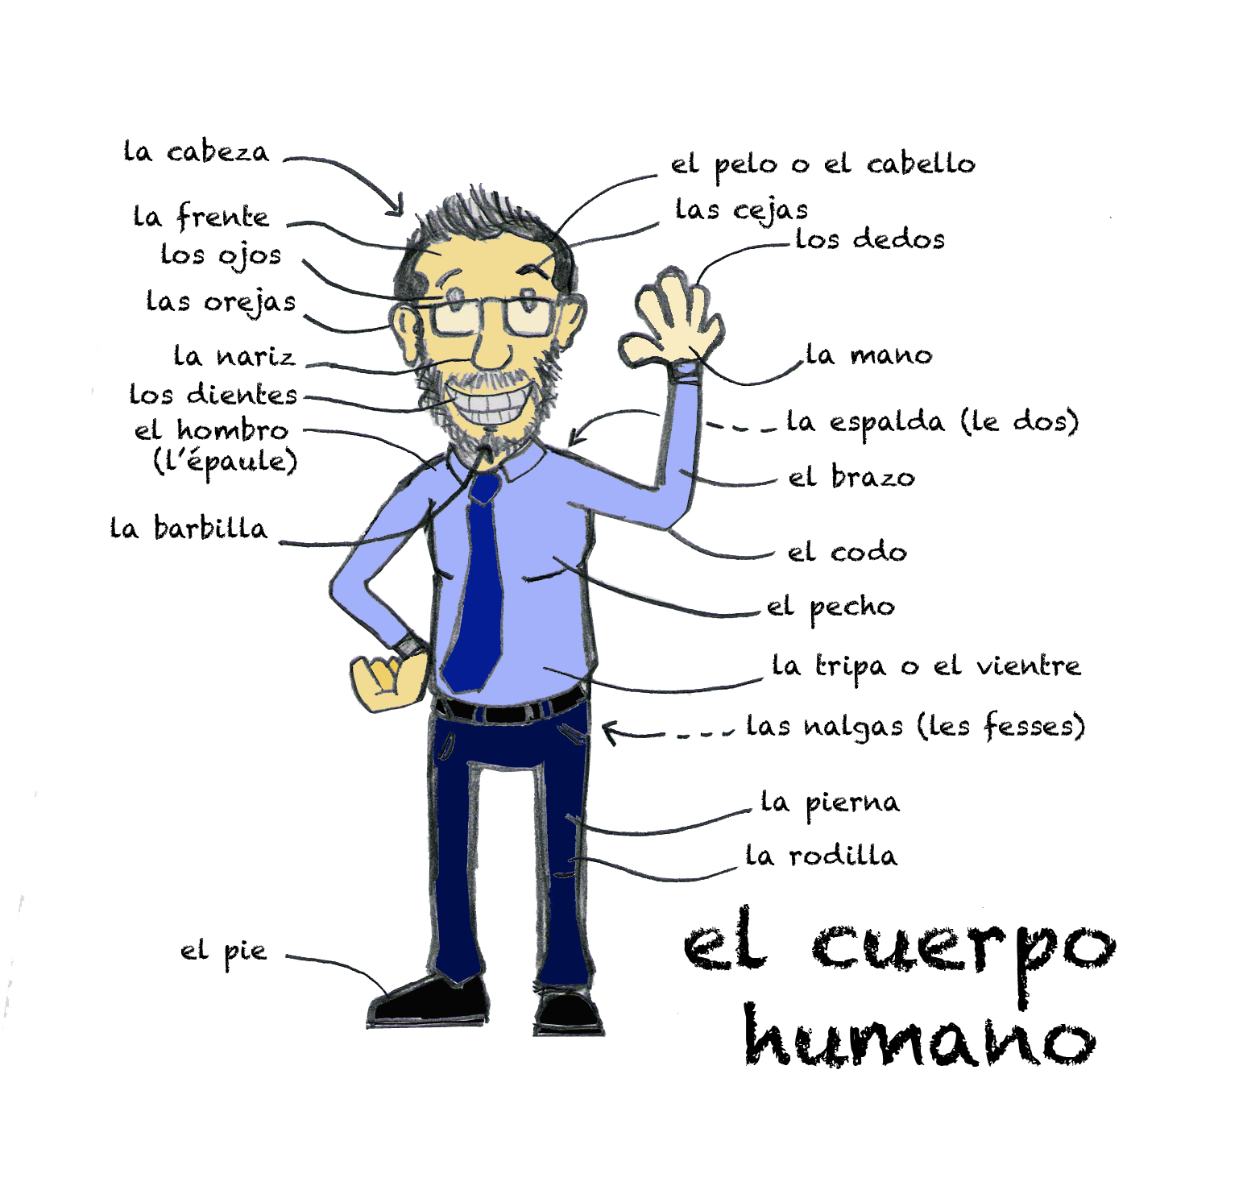
Vocabulario
Las diferentes partes del cuerpo humano
La tête=La cabeza
Le cou=El cuello
La gorge=La garganta
Les extrémités=Las extremidades
Un organe=un organo
Un muscle=un musculo
Un membre=un miembro
Un squelette=un esqueleto
Un os=un hueso
Le sang=el sangre
Une artère=Una artéria
Notes:
<number>

Slide 3
Las differentes partes de la cabeza
Le crâne=El craneo
Le cerveau=el cebrero
Le visage=la cara
Les yeux=los ojos
La bouche=la boca
Le nez=la nariz
Les oreilles=las orejas
Les dents=las dientes
Notes:
<number>

Slide 4
Las differentes partes del tronco
Les épaules=los hombros
Le thorax=el torax
La poitrine= el pecho
Les seins=los pechos
L’estomac=el estomago
Le ventre=la barriga
Le cœur=el corazon
Le foie=el higado
Les poumons=los pulmones
Les reins=los riñones
Le dos=la espalda
La colonne vertebral=la columna vertebral
La cage thoracique=la caja toracica
Notes:
<number>

Slide 5
Las difrerentes partes de la extramidades
Le bras=el brazo
Le coude=el codo
La main=la mano
Les doigts=los dedos
La jambe=la pierna
Le genou=la rodilla
Le pied=el pie
La cuisse=el muslo
Un orteil=un dedo de pie
Notes:
<number>

Slide 6
Vocabulario médico
La Clinique=la clinica , Hôpital=el hospital, Ambulance=La ambulancia,
Le patient=el/la paciente, Le docteur=el médico, Le chirurgien=el cirujano,
L’infirmière=la/el enfermero(a), Douleur=douleur, Infection=La infeccion,
Fièvre=La fiebre, Médicament=la medicina, Injection=La inyeccion,
Bandage=La venda, Plâtre=La escayola, Béquilles=las muletas,
La santé=La salud, La maladie=La enfermedad, Guérir=curar
La piqûre=La pinchazo Traitement=tratamiento
Los expresiones del médico:
¿Donde te duele ?(ou ça fait mal)
A mi me duele a la cabeza (ma tête me fait)
El médico le prescrir un tratamiento para curarle (le docteur va lui prescrir un traitement pour le guérir)
El médico inyecta un medicamento
Notes:
<number>

Slide 7
Dialogo
Notes:
<number>

Slide 8
Vidéos
https://www.youtube.com/watch?v=SHCrkKxgqkY
https://www.youtube.com/watch?v=kQm_6ZKKyGA
https://www.youtube.com/watch?v=KLo_dDVrEa4
https://www.youtube.com/watch?v=Taqqit8YxT4
Notes:
<number>

